Slide 1

庖丁解牛Linux内核分析
Linux容器技术
孟宁

Slide 2
Linux容器技术
Linux容器技术是操作系统级别的虚拟化技术，可以在操作系统层次上为进程提供虚拟的执行环境，一个虚拟的执行环境被称为一个容器(Container)。
容器技术概述
Linux容器技术的基本原理
如何创建一个容器
Docker、Kata、Kubernetes

Slide 3
容器技术概述
容器（Container）是一种沙盒（Sandbox）技术，主要目的是将应用打包起来提供一个与外界隔离的运行环境，以及方便这个沙盒转移到其他宿主机器。本质上，容器是一组特殊的进程，通过namespace、cgroup等技术把资源、文件、设备、状态和配置划分到一个独立的空间，形成一个虚拟的操作系统环境。
通俗点的理解就是一个装应用软件的箱子，箱子里面有软件运行所需的依赖库和配置。开发人员可以把这个箱子搬到任何机器上，且不影响里面软件的运行。

Slide 4
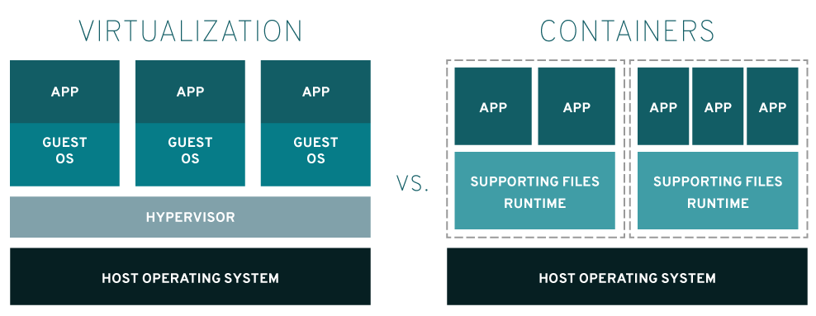
容器和虚拟机有什么不同呢？
容器共享同一个操作系统内核，将容器内的应用进程与系统其他部分隔离开，而虚拟机是在虚拟一套计算机硬件环境的基础上运行完整的操作系统。
x86 Windows系统上既可以运行x86 Windows虚拟机又可以运行x86 Linux虚拟机，还可以运行ARM Linux虚拟机，而对容器来说，ARM Linux 系统只能运行 ARM Linux 容器，x86 Linux 系统只能运行 x86 Linux 容器。Linux 容器具有极佳的可移植性，但前提是它们必须与底层计算机硬件和操作系统兼容。

Slide 5
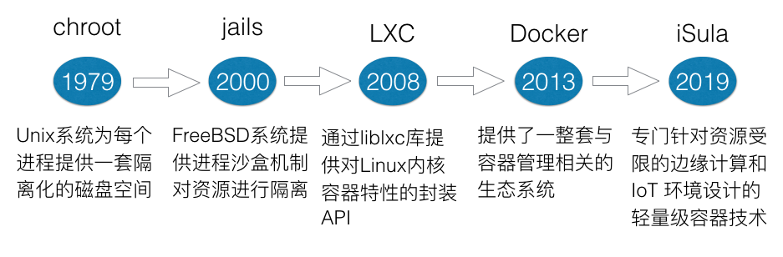
容器技术的发展历程
容器技术的发展不是一蹴而就的，它经历了漫长的技术演进之路。一个容器大致有三个低层关键技术支持其运行，第一是通过chroot对文件系统进行隔离，虚拟出容器系统环境的根目录；第二是通过namespace对pid、user id、网络等进行隔离，虚拟出容器的运行环境；第三是通过cgroup对内存、CPU、I/O等资源进行隔离，用来管控容器消耗的系统资源。

Slide 6
chroot技术
Linux 系统中，系统默认的目录结构都是以/，即根（root）开始的。而在使用 chroot之后，进程的系统目录结构将以指定的位置作为根（/）位置。chroot 实际作用就是将进程描述符中 struct fs_struct 中的 root 的值设置为选定的目录。在经过 chroot 之后，进程读取到的目录和文件将不再是系统根目录下的，而是指定的新根目录下的目录和文件。为什么需要 chroot 呢？因为其带来以下 3 个好处。
（1）限制了用户进程访问文件系统的范围，增加了系统的安全性。
（2）建立一个与原系统隔离的虚拟系统目录结构，方便用户的开发和测试。
（3）通过切换系统的根目录位置，协助引导 Linux 系统的启动过程、切换到特定的应急急救系统等。

Slide 7
chroot 命令的基本使用方式
以下面的实际命令为例，其中 hello 是一个静态编译的可执行文件，它存储在新根目录（即/home/mengning/container）中的 bin 目录下。
$ sudo chroot /home/mengning/container /bin/hello
第一个参数是存放容器根文件系统的目录，第二个参数是可执行文件的路径，这个路径是相对于第一个参数目录而言的，原系统的绝对路径为/home/mengning/container/bin/hello。如果要执行的可执行文件不是静态编译的，此时在指定的根文件系统目录中必须包含标准 C 库、动态链接器等相关依赖，自行管理依赖比较烦琐，所以用一个小型的、自包含的 Linux 发行版比较好。因为发行版包含实用程序、依赖库和系统配置文件，可以作为一个完整的系统在容器中运行。

Slide 8
chroot 命令的基本使用方式
$ mkdir container
$ wget https://dl-cdn.alpinelinux.org/alpine/v3.15/releases/x86_64/alpine-minirootfs-3.15.0-x86_64.tar.gz
$ cd container && tar -zxvf ../alpine-minirootfs-3.15.0-x86_64.tar.gz
$ ls
bin dev etc home lib media mnt opt proc root run sbin srv sys
tmp usr var
$ cd .. && sudo chown -R root:root container/
$ sudo chroot /home/mengning/container /bin/sh -l

Slide 9
chroot技术的内核实现
chroot 命令实际上只是通过调用 chroot 系统调用修改当前进程的根目录位置，然后调用 execve 系统调用加载可执行程序，这样当前运行的程序能够读取的范围就仅限于指定的新根目录范围内。
int chroot(const char *path);
/*
* Replace the fs->{rootmnt,root} with {mnt,dentry}. Put the old values.
* It can block.
*/
void set_fs_root(struct fs_struct *fs, const struct path *path)
{
struct path old_root;
path_get(path);
spin_lock(&fs->lock);
write_seqcount_begin(&fs->seq);
old_root = fs->root;
fs->root = *path;
write_seqcount_end(&fs->seq);
spin_unlock(&fs->lock);
if (old_root.dentry)
path_put(&old_root);
}

Slide 10
namespace 技术
namespace 是 Linux 内核的一组特性，支持对内核资源进行分区隔离，让一组进程只能看到一组资源，而另一组进程只能看到另一组不同的资源。换句话说，namespace 的关键特性是进程隔离。在运行许多不同服务的服务器上，将各个服务及其相关进程相互隔离能够减少系统环境变更带来的影响，以及避免系统安全性方面的问题。
namespace 技术是实现容器的核心技术。容器提供了一个独立的环境，看起来就像一个完整的虚拟机，但它不是虚拟机，而是正在运行的一组进程。如果启动了两个容器，那么将有两组进程运行，但两者之间是相互隔离的，namespace 技术实现了进程隔离。在同一个 namespace 下的一组进程之间可以感知彼此的变化，而对外界的进程一无所知。这样就可以让容器中的进程产生错觉，认为自己置身于一个独立的系统中，从而达到进程隔离的目的。

Slide 11
Linux namespace相关的系统调用
clone 系统调用可以为创建的子进程创建新的 namespace，创建时传入的 flags 参数可以指明 namespace 类型。
unshare 系统调用为当前进程创建新的 namespace，其 flags 参数可以指明 namespace 类型。
setns 系统调用把某个进程放在已有的某个 namespace 中。
clone 和 unshare 的功能都是创建并加入新的 namespace。它们的区别是，unshare 使当前进程加入新的 namespace；clone 创建一个新的子进程，然后让子进程加入新的namespace，而当前进程保持不变。

Slide 12
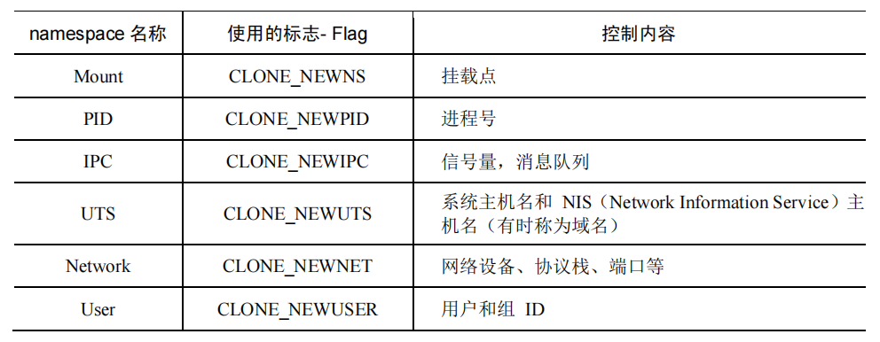
namespace 的类型

Slide 13
Mount namespace
Mount namespace 与 chroot 技术相似，其隔离了进程的文件系统访问范围，不同 Mount namespace 下的进程会看到不同的目录层次结构。
使用 clone 或者 unshare 系统调用创建一个新的 Mount namespace 需要添加标志CLONE_NEWNS。如果 Mount namespace 用 clone 系统调用创建，子 namespace 的挂载列表是从父进程的 Mount namespace 复制而来。
$ sudo unshare --mount --fork /bin/bash
# mkdir temp
# mount -t tmpfs tmpfs-name ./temp
# df
Filesystem Size Used Avail Use% Mounted on
...
Tmpfs-name 97G 81G 17G 83% /home/mengning/temp

Slide 14
Mount namespace 的实现原理
每个 Mount namespace 都由一个 struct mnt_namespace 结构体来管理，Linux-5.4.34 内核的 struct mnt_namespace 结构体如下参见 fs/mount.h 文件。
每个 struct mnt_namespace 有自己独立的 struct mount *root，即根挂载点是互相独立的。
struct mnt_namespace {
atomic_t count;
struct ns_common ns;
struct mount * root; // 根目录挂载点
struct list_head list; // 所有的Mount namespace链表
struct user_namespace *user_ns;
struct ucounts *ucounts;
u64 seq; /* Sequence number to prevent loops */
wait_queue_head_t poll;
u64 event;
unsigned int mounts; /* # of mounts in the namespace */
unsigned int pending_mounts;
} __randomize_layout;

Slide 15
Mount namespace 的实现原理
struct mount 结构体中维护了子 mnt 链表，这样每个 struct mnt_namespace 实例都维护着彼此独立的 mnt 链表，产生的外在效果就是在某个 Mount namespace 中执行 mount 和umount 命令不会对其他 namespace 产生影响，因为整个 mount 树是每个 namespace 各有一份，彼此间互不干扰。
从根目录的路径查找（path lookup）也在各自的 mount 树中进行。这里和 chroot 系统调用的做法是不一样的，此系统调用改变的只是进程描述符 strut task_struct 相关的 struct fs_struct中的 root，影响的是路径查找的起始点，而每个 Mount namespace 独立拥有整个 mount 树。

Slide 16
PID namespace
PID namespace，也可以称为 Process namespace。
在 Linux 系统中，每个进程都有自己独立的 PID，而 PID namespace 主要是用于隔离不同的进程。即在不同的 PID namespace 中可以有相同的进程号。每个 PID namespace 中进程号都是从 1 开始的，在同一 PID namespace 中通过调用 fork、vfork 和 clone 等系统调用创建的进程拥有独立的进程号。
在 Linux 系统中有一个进程比较特殊，就是 init 进程，也就是 PID 为 1 的进程。每个PID namespace 中进程号都是从 1 开始的，而且 PID namespace 中的 1 号进程是同一namespace 下所有其他进程的父进程或祖先进程。如果这个进程被终止，Linux 内核将调用SIGKILL 发出终止此 namespace 中所有进程的信号。

Slide 17
PID namespace 的隔离效果
如下 unshare 命令中--mount-proc 表示创建 PID namespace 时重新挂载 procfs。通过 ps 命令查看当前 PID namespace 中的进程列表，发现 PID 为 1 的进程为当前 bash命令行。
$ sudo unshare --pid --fork --mount-proc /bin/bash
# ps
PID TTY TIME CMD
1 tty1 00:00:00 bash
9 tty1 00:00:00 ps

Slide 18
IPC namespace
Linux 的 IPC namespace 主要针对消息队列（message queue）、信号量（semaphore）、共享内存（share memory），也被称为 XSI IPC，源自 Unix System V IPC。
IPC namespace 隔离了 IPC 资源，每个 IPC namespace 都有自己的一组 System V IPC 标识符，以及 POSIX 消息队列系统。在一个 IPC namespace 中创建的对象，对所有该 namespace下的成员均可见，对其他 namespace 下的成员均不可见。
$ sudo unshare --fork --ipc /bin/bash
# ipcs -q
------ Message Queues --------
key msqid owner perms used-bytes messages
# ipcmk -Q
Message queue id: 0
# ipcs -q
------ Message Queues --------
Key msqid owner perms used-bytes messages
0xc1ab30a8 0 root 644 0 0
新打开一个命令行窗口，使用 ipcs -q 命令查看一下主机系统消息队列。
$ sudo ipcs -q
------ Message Queues --------
key msqid owner perms used-bytes messages

Slide 19
IPC namespace
在调用 clone、unshare 和 setns 等系统调用时，如果设置了 CLONE_NEWIPC 标志，则内核会调用 copy_ipcs()创建一个新的 IPC namespace。其中的核心是创建一个新的 struct ipc_namespace 结构体，相当于创建了一个新的 XSI IPC 域。
IPC namespace 是一个扁平的结构，在 Linux-5.4.34 内核的 include/linux/ipc_namespace.h文件中定义了 ipc_namespace 结构体
struct ipc_namespace {
refcount_t count;
struct ipc_ids ids[3];
...
其中最关键的就是 struct ipc_ids ids[3]数组中每一个 struct ipc_ids 结构体的成员，它们分别描述了一类 IPC 资源，分别代表信号量、消息队列和共享内存，Linux 内核通过如下 3 个宏分别访问这 3 个 IPC 资源，意味着不同的 IPC namespace 只能访问自己的 ipc_ids成员。
#define sem_ids(ns) ((ns)->ids[IPC_SEM_IDS])
#define shm_ids(ns) ((ns)->ids[IPC_SHM_IDS])
#define msg_ids(ns) ((ns)->ids[IPC_MSG_IDS])

Slide 20
UTS namespace
UTS namespace 用来隔离系统的主机名和网络域名。这两个资源可以通过 sethostname和 setdomainname 系统调用库函数来设置，以及通过 uname、 gethostname 和 getdomainname系统调用库函数来获取。
术语 UTS 来自调用函数 uname 时用到的结构体 struct utsname，而这个结构体的名字源自“Unix Time-sharing System”。
UTS namespace 是 namespace 机制中实现最简单的一个，在 unshare 或 setns 命令中会调用 sethostname 和 setdomainname，它们将会修改 struct task_struct 结构体的 struct nsproxy结构体的 struct uts_namespace 结构体的 struct new_utsname name 成员，这样容器中访问到的主机名称等就与主机系统不同了。
struct uts_namespace {
struct kref kref;
struct new_utsname name;
struct user_namespace *user_ns;
struct ucounts *ucounts;
struct ns_common ns;
} __randomize_layout;
struct new_utsname {
char sysname[__NEW_UTS_LEN + 1];
char nodename[__NEW_UTS_LEN + 1];
char release[__NEW_UTS_LEN + 1];
char version[__NEW_UTS_LEN + 1];
char machine[__NEW_UTS_LEN + 1];
char domainname[__NEW_UTS_LEN + 1];
};

Slide 21
Network namespace
Network namespace 隔离了网络相关的系统资源，比如 IP 地址、网络接口、路由表、防火墙等。一个 Network namespace 提供了一份独立的网络环境，就跟独立的系统一样。一个物理设备只能存在于一个 Network namespace 中，但可以从一个移动到另一个。可以使用来自 iproute2 安装包的 ip netns 命令来创建 Network namespace，以及管理其下的网络资源。
当调用命令 ip netns add ns1 时，本质上就是带着 CLONE_NEWNET 标志调用 unshare系统调用创建了一个新的 Network namespace。

Slide 22
Network namespace
/*
* A structure to contain pointers to all per-process
* namespaces - fs (mount), uts, network, sysvipc, etc.
*
* The pid namespace is an exception -- it's accessed using
* task_active_pid_ns. The pid namespace here is the
* namespace that children will use.
*
* 'count' is the number of tasks holding a reference.
* The count for each namespace, then, will be the number
* of nsproxies pointing to it, not the number of tasks.
*
* The nsproxy is shared by tasks which share all namespaces.
* As soon as a single namespace is cloned or unshared, the
* nsproxy is copied.
*/
struct nsproxy {
atomic_t count;
struct uts_namespace *uts_ns;
struct ipc_namespace *ipc_ns;
struct mnt_namespace *mnt_ns;
struct pid_namespace *pid_ns_for_children;
struct net *net_ns;
struct cgroup_namespace *cgroup_ns;
};
对内核中 Network namespace 相关的源代码进行分析可以发现，Network namespace 特性的添加，只是将一些原本全局唯一的网络资源变量（例如网络设备列表、路由表等），包裹到了 struct net 结构体中。因此创建多个 struct net 结构体，就相当于拥有了多个 Network namespace。

Slide 23
User namespace
User namespace 隔离了用户 id 和用户组 id 等。
进程的用户 id 和用户组 id 在一个 User namespace 内和外有可能是不同的。比如一个进程在 User namespace 中的用户和用户组可以是特权用户（root），但在该 User namespace 之外，可能只是一个普通的非特权用户。这就涉及用户和用户组映射（uid_map、gid_map）等相关的内容，自 Linux-3.5 版本的内核开始，在/proc/[pid]/uid_map 和/proc/[pid]/gid_map文件中，可以查看到映射用户和映射用户组。

Slide 24
User namespace
User namespace 也支持嵌套，使用 unshare 或者 clone 等系统调用时，使用CLONE_NEWUSER 标志来创建 User namespace，其最大的嵌套层级深度也是 32。如果通过 fork 或者 clone 创建子进程时没有带 CLONE_NEWUSER 标志，默认子进程跟父进程在同一个 User namespace 中。树形的关联关系可以通过 ioctl 系统调用接口维护。一个单线程进程可以通过 setns 系统调用来调整其所属的 User namespace。
User namespace 是最核心、最复杂的 namespace，因为它是用来隔离和分割管理权限的，管理权限实质分为 uid/gid 和 Capability 两部分，涉及 UGO（User、Group、Other）规则和Capability 规则等进程执行时用户拥有的权限。

Slide 25
cgroups 技术
cgroups 的全称是 Linux Control Groups，主要作用是在 Linux 内核中限制、记录和隔离进程组（process groups）使用的物理资源，比如 CPU、Memory、I/O 等。
cgroup 和 namespace 类似，也是将进程进行分组，但它的目的和 namespace 不一样，namespace 是为了隔离进程组之间的资源，而 cgroup 是为了对一组进程进行统一的资源监控和限制，比如内存使用上限以及文件系统的缓存限制、CPU 利用和磁盘 I/O 吞吐的优先级控制、为了计费的审计或统计功能，以及挂起/恢复执行进程等进程控制功能。
要想对进程资源进行管理和限制，需要考虑如何抽象进程和资源，同时要考虑如何组织它们。

Slide 26
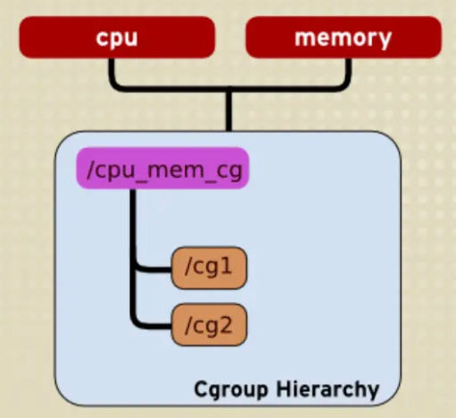
cgroups 中 4 个非常重要的概念
task：任务，对应于系统中运行的一个实体，一般是指进程，线程在 Linux 中是特殊一点的进程。
subsystem：子系统，具体的资源控制器，控制某个特定的资源，比如 CPU 子系统可以控制 CPU 的运行时间，内存子系统可以控制内存的使用量等。
cgroup：控制组，一组任务和子系统的关联关系，表示对这些任务进行怎样的资源管理。
hierarchy：层级树，一系列 cgroup 组成的树形结构。每个节点都是一个 cgroup，它可以有多个子节点，子节点默认会继承父节点的属性。系统中可以有多个 hierarchy 层级树。

Slide 27
cgroups 虚拟文件系统
Linux 并没有为 cgroups 内核功能提供任何系统调用接口，那么它又是如何让用户态的进程使用到 cgroups功能的呢？
Linux 内核有一个很强大的模块叫虚拟文件系统（Virtual File System，VFS），其能够把具体文件系统的细节隐藏起来，给用户态进程提供一个统一的文件系统API。Linux 中使用多种数据结构在内核中关联了进程和cgroup 节点，然后通过 VFS 把 cgroups 功能暴露给用户态，cgroups 与 VFS 之间的衔接部分称为 cgroups 虚拟文件系统，因此可以在用户态用文件系统的方式进行操作。
在使用 cgroups 功能之前，可以通过查看/proc/cgroups，知道当前系统支持哪些子系统。

Slide 28
cgroups 虚拟文件系统
cgroup 的所有功能都是基于 Linux 内核中的 cgroups 虚拟文件系统来操作的，因而使用cgroup 非常简单，挂载这个 cgroup 虚拟文件系统就可以了。一般情况下都是挂载到/sys/fs/cgroup 目录下，当然挂载到其他任何目录都是可以的。可以通过 mount 命令查看cgroup 的挂载信息。
总之对cgroup的使用方法就是对cgroups 虚拟文件系统进行挂载、删除和写入等。
$ mount -t cgroup
cgroup on /sys/fs/cgroup/systemd type cgroup
(rw,nosuid,nodev,noexec,relatime,xattr,name=systemd)
cgroup on /sys/fs/cgroup/rdma type cgroup (rw,nosuid,nodev,noexec,relatime,rdma)
cgroup on /sys/fs/cgroup/cpuset type cgroup (rw,nosuid,nodev,noexec,relatime,cpuset)
cgroup on /sys/fs/cgroup/cpu,cpuacct type cgroup
(rw,nosuid,nodev,noexec,relatime,cpu,cpuacct)
cgroup on /sys/fs/cgroup/freezer type cgroup
(rw,nosuid,nodev,noexec,relatime,freezer)
cgroup on /sys/fs/cgroup/net_cls,net_prio type cgroup
(rw,nosuid,nodev,noexec,relatime,net_cls,net_prio)
cgroup on /sys/fs/cgroup/memory type cgroup (rw,nosuid,nodev,noexec,relatime,memory)
cgroup on /sys/fs/cgroup/blkio type cgroup (rw,nosuid,nodev,noexec,relatime,blkio)
cgroup on /sys/fs/cgroup/pids type cgroup (rw,nosuid,nodev,noexec,relatime,pids)
cgroup on /sys/fs/cgroup/perf_event type cgroup
(rw,nosuid,nodev,noexec,relatime,perf_event)
cgroup on /sys/fs/cgroup/hugetlb type cgroup
(rw,nosuid,nodev,noexec,relatime,hugetlb)
cgroup on /sys/fs/cgroup/devices type cgroup
(rw,nosuid,nodev,noexec,relatime,devices)

Slide 29
如何创建一个容器
容器运行时通过namespace相关系统调用创建一个容器环境并加载OCI包中的跟文件系统，从而为应用程序提供一个虚拟操作系统环境。
创建namespace的相关系统调用
制作OCI包并运行容器

Slide 30
创建namespace的相关系统调用
Linux namespace相关系统调用包括clone、unshare和setns，为了明确使用的namespace类型，可以使用的标志有 CLONE_NEWNS、CLONE_NEWPID、CLONE_NEWIPC、CLONE_NEWUTS、CLONE_NEWNET、CLONE_NEWUSER 和 CLONE_NEWCGROUP。
对于 namespace 的操作，可以在进程创建的时候通过 clone系统调用为新进程分配一个或多个类型的新 namespace；通过 unshare 系统调用为已存在的进程创建一个或多个类型的新 namespace；通过 setns 系统调用将当前进程加入已有的某个类型的 namespace 中。

Slide 31
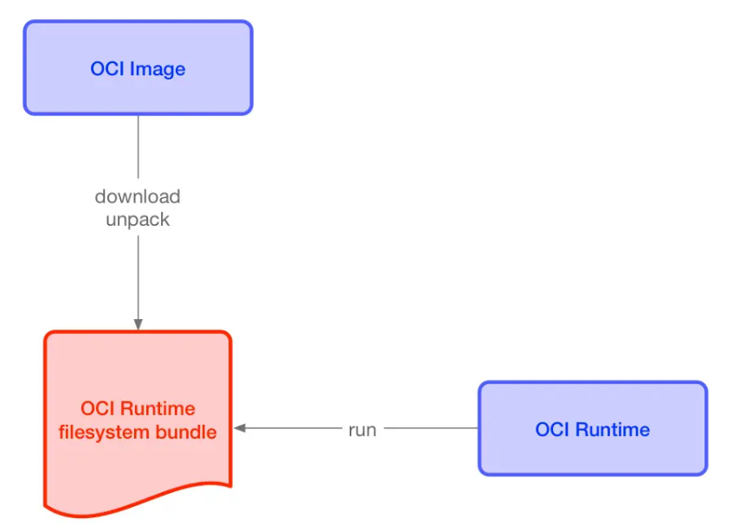
OCI镜像、OCI包和OCI容器运行时
容器镜像本质上就是一个根文件系统镜像。但容器镜像又不仅仅是一个根文件系统镜像，容器镜像有一个 OCI 标准规范，而 runc 命令用于运行根据 OCI 规范打包的应用程序，也就是说，runc 命令是 OCI 规范的兼容实现。

Slide 32
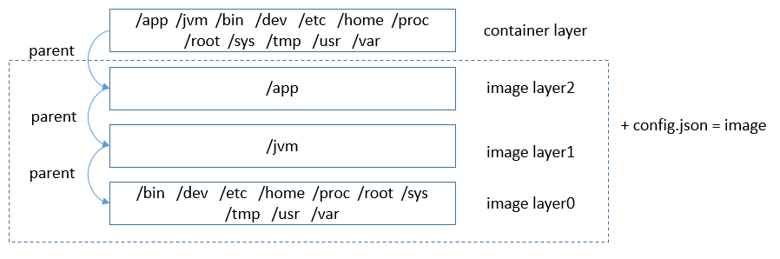
OCI镜像
OCI 容器镜像是堆叠起来的根文件系统和 config.json 配置文件的捆绑（bundle），如图 所示。runc 命令符合 OCI 规范（具体来说，是 runtime-spec），这意味着 runc 命令可以使用 OCI 镜像创建并运行一个容器。值得一提的是，创建并运行一个容器并不需要知道根文件系统是一个单层的普通文件系统，还是一个堆叠起来的根文件系统，因为不管是单层还是多层都会合并为一个容器层（container layer）根文件系统。换句话说，OCI 包只是根文件系统和 config.json 配置文件的捆绑。层、标签、容器注册表和存储库等功能都不是 OCI 包（甚至容器运行时）规范的一部分。

Slide 33
制作 OCI 包并运行容器
借助 runc spec 命令生成 config.json 文件，从而将一个 rootfs 根文件系统做成 OCI 包，
这时通过 sudo runc run test 命令运行一个容器。
$ sudo apt install docker.io # 可以通过安装docker获得runc命令
$ mkdir oci-bundle
$ cdoci-bundle
~/oci-bundle $ wget
https://dl-cdn.alpinelinux.org/alpine/v3.15/releases/x86_64/alpine-minirootfs-3.15.1-
x86_64.tar.gz
~/oci-bundle $ mkdir rootfs
~/oci-bundle $ cd rootfs
~/oci-bundle/rootfs$ tar -zxvf ../alpine-minirootfs-3.15.1-x86_64.tar.gz
~/oci-bundle/rootfs$ ls
bin dev etc home lib media mnt opt proc root run sbin srv sys tmp usr
var
~/oci-bundle/rootfs$ cd ..
~/oci-bundle $ runc spec # 生成一个config.json文件
~/oci-bundle $ ls
alpine-minirootfs-3.15.1-x86_64.tar.gz config.json rootfs
~/oci-bundle $ sudo runc run test
/ # ls
bin dev etc home lib media mnt opt proc root run sbin srv sys tmp usr
var

Slide 34
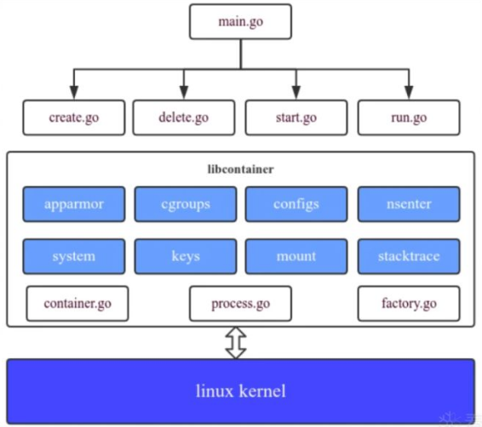
Docker 技术概述
Docker 是一个开源的应用容器引擎，基于 Go 语言编写，遵从 Apache 2.0 开源许可证。Docker 可以让开发者打包其应用及其依赖包到一个轻量级、可移植的容器中，然后发布到任何流行的 Linux 机器上进行容器化部署。
对于 Docker 而言，它发展到现在已经成为容器的代名词了，不过它的基础技术需要依赖内核的 namespace 和 cgroup 等特性。Docker 最初便是采用 LXC 技术作为 Docker 的底层，后来随着 Docker 的发展，它自己实现了 libcontainer 对 namespace 和 cgroup 等 Linux 内核容器相关功能的封装，从而消除了对 LXC 的依赖。runc 命令内部是通过调用 libcontainer来实现的，runc 的软件架构示如图

Slide 35
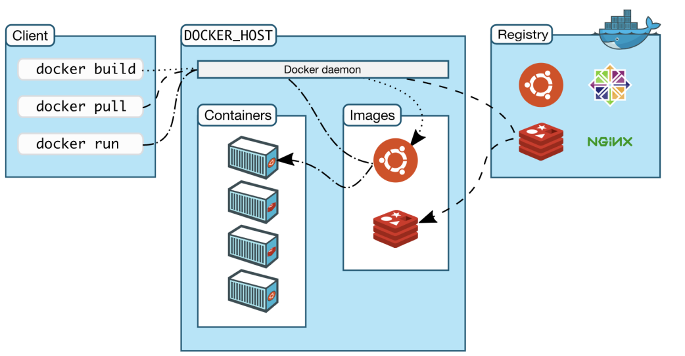
Docker系统架构
Docker 已经不仅仅是容器了，基于容器构建了一整套上层系统软件
Docker 的整套系统由 3 大核心部分组成——容器、镜像和仓库

Slide 36
Dockerfile 和 Docker 镜像
写 Dockerfile 的时候都需要用 FROM 语句来指定一个基础镜像，这些基础镜像并不是无中生有，也需要一个 Dockerfile 来构建镜像，比如下面的 Dockerfile 就是从头构建一个镜像。
第一行 FROM scratch 表示从头构建一个镜像；
第二行 ADD 语句表示会自动把根文件系统 alpine 下载解压到容器的根目录下，由此产生镜像的堆叠文件系统中的一层镜像；
第三行 CMD ["sh"]指定镜像在启动容器的时候执行的应用程序。
FROM scratch
ADD alpine-minirootfs-3.15.1-x86_64.tar.gz /
CMD ["sh"]

Slide 37
将 Dockerfile 构建成 Docker 镜像
Docker 镜像的管理就像使用 Git 管理代码一样，Docker 也有类似于 git clone 和 git push 的命令。docker push 就和使用 git push 一样，将本地镜像推送到一个镜像仓库，这个镜像仓库就像 Gitee/GitHub 一样用来存放公共/私有的镜像，一个中心化的镜像仓库方便大家交流和分享 Docker 镜像。
$ sudo apt install docker.io
$ sudo service docker start
$ sudo docker build -t mengning/alpinelinux:v1 .
Sending build context to Docker daemon 3.848MB
Step 1/3 : FROM scratch
--->
Step 2/3 : ADD alpine-minirootfs-3.15.1-x86_64.tar.gz /
---> 11fce14bf4ee
Step 3/3 : CMD ["sh"]
---> Running in 131494a459d7
Removing intermediate container 131494a459d7
---> e23f30d094ca
Successfully built e23f30d094ca
Successfully tagged mengning/alpinelinux:v1
$ sudo docker images
REPOSITORY TAG IMAGE ID CREATED SIZE
mengning/alpinelinux v1 0cf888cebaa8 2 minutes ago 2.73MB

Slide 38
Kata Containers
The speed of containers, the security of VMs
Kata Containers is an open source project and community working to build a standard implementation of lightweight Virtual Machines (VMs) that feel and perform like containers, but provide the workload isolation and security advantages of VMs.
Kata Containers is an open source container runtime, building lightweight virtual machines that seamlessly plug into the containers ecosystem.

Slide 39
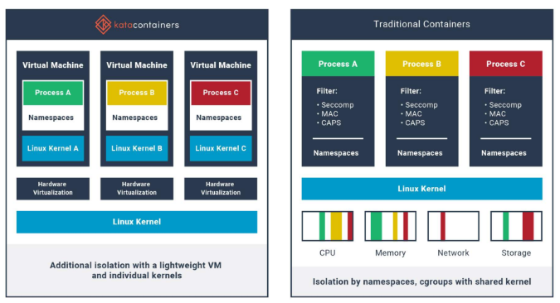
Kata Containers vs. Containers

Slide 40
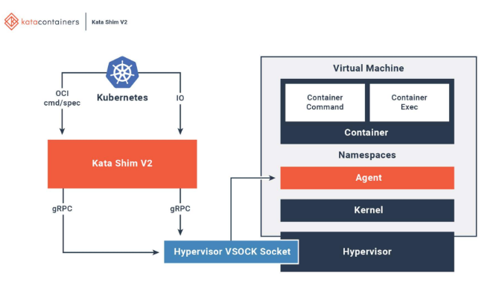
Kata Containers with Kubernetes

Slide 41
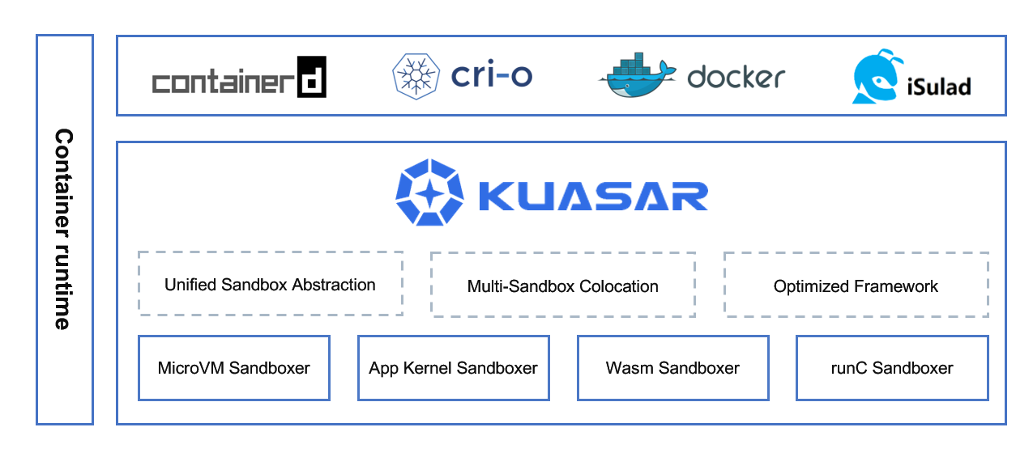
Kuasar Architecture

Slide 42
Linux容器技术
Linux容器技术是操作系统级别的虚拟化技术，可以在操作系统层次上为进程提供虚拟的执行环境，一个虚拟的执行环境被称为一个容器(Container)。
容器技术概述
Linux容器技术的基本原理
如何创建一个容器
Docker、Kata、Kubernetes

